Slide 1



EXPLORACIÓN DE UN LABERINTO
COBA PULIDO MARTÍN
FLORES BASILIO ABRAHAM
MARTINEZ HERNANDEZ GERARDO
GÓMEZ VILLEGAS ÁNGEL

Slide 2
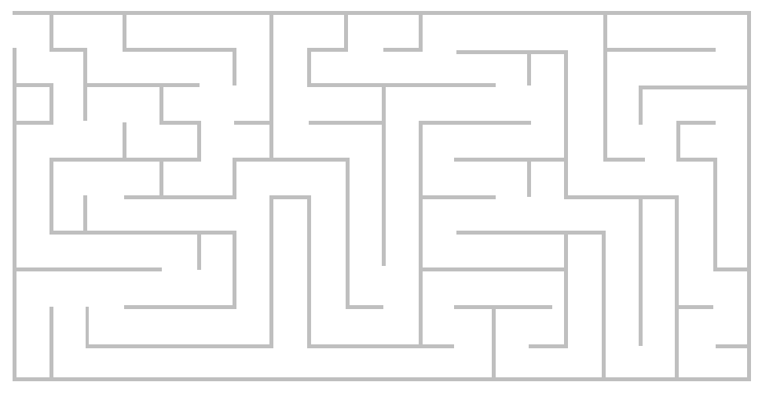
DESCRIPCIÓN
PROBLEMA A RESOLVER

Slide 3


Exploración de un laberinto
Un problema muy común y relevante para el mundo de la robótica es: ¿cómo encontrar la salida de un laberinto?
El problema que queremos resolver es ayudar a nuestro wally a encontrar la salida de un laberinto virtual. En nuestro problema asumiremos que wally es dejado caer en alguna parte en medio del laberinto y debe encontrar la salida.

Slide 4

CONDICIONES
• Desde nuestra posición de partida, primero intentaremos avanzar un cuadrado hacia el norte y luego recursivamente probaremos nuestro procedimiento desde allí.
• Si no tenemos éxito al intentar un camino hacia el norte como primer paso, daremos un paso hacia el sur y repetiremos recursivamente nuestro procedimiento.
• Si ir hacia el sur no funciona, entonces intentaremos dar un paso hacia el oeste como nuestro primer paso y aplicaremos nuestro procedimiento recursivamente.
• Si el norte, el sur y el oeste no han tenido éxito, aplicaremos el procedimiento recursivamente desde una posición un paso hacia nuestro este.
• Si ninguna de estas direcciones funciona entonces no hay manera de salir del laberinto y hemos fracasado.
• En caso contrario podemos encontrar la salida y seremos libres.

Slide 5

MODELADO UML
IDENTIFICACIÓN DE CLASES Y RELACIONES

Slide 6
Clases
Laberinto
Celda
Wally
Abierta
Cerrada

Slide 7
BIBLIOTECAS
#include <iostream>
#include <stdlib.h>
#include<time.h>

Slide 8
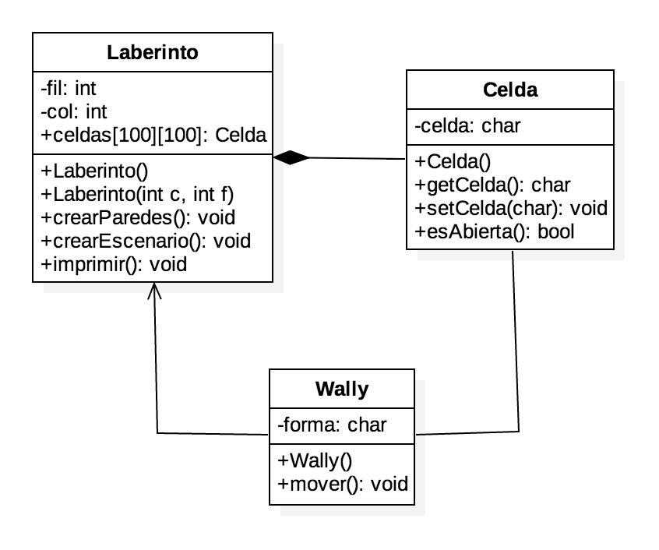

Slide 9

INVESTIGACIÓN

Slide 10
¿Cómo se crea una Matriz en C++?
Declarar una matriz en C++ es muy similar a la de un vector, se deben seguir las mismas normas para declarar una variable pero una vez más con un pequeño cambio en la sintaxis. Primero necesitaremos saber el tipo de los datos que irán al interior de este (números, decimales o cadenas de texto, etc.) Necesitamos también, como siempre, un nombre para la sintaxis para declarar una matriz en C++ es la siguiente:
Matriz y un tamaño máximo tanto para las filas como para las columnas.
tipoDato nombreMatriz[filas][columnas];

Slide 11
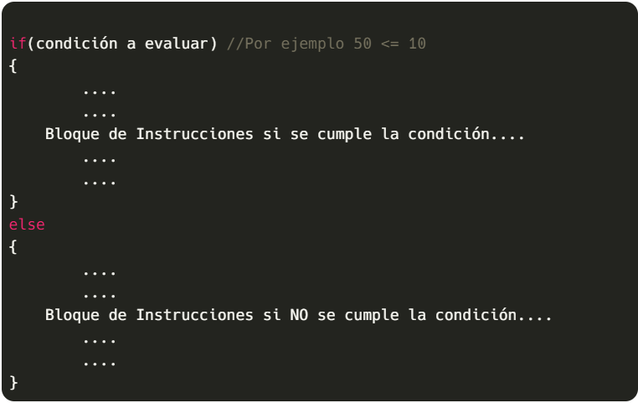
Sintaxis del Condicional If-Else:
La sintaxis de un condicional if-else, es en principio similar a la del condicional if, pero adicionando una nueva "estructura" que es el else, el cual indica la acción o conjunto de acciones a llevar a cabo, en caso de que la condición del if no se cumpla. Cabe resaltar que el else siempre se pone inmediatamente después del if, en caso de ser necesario, el else es incapaz de funcionar por sí solo, siempre debe ir acompañado por un if. Veamos entonces como es la sintaxis de este:

Slide 12
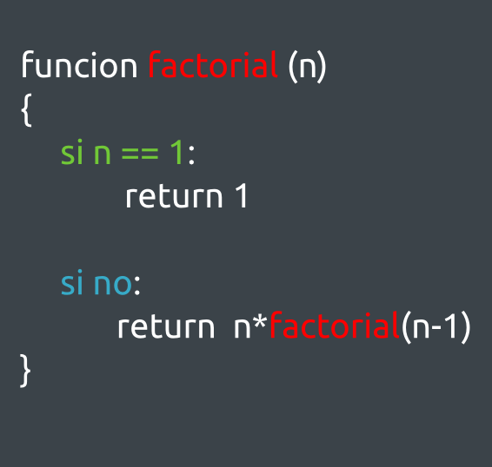
Recursividad
Una función de este tipo es una función que dentro de su código se llama a si misma. Se pasa como parámetro una versión más sencilla del problema, hasta llegar a un caso que no puede simplificarse más. Veamos un ejemplo en pseudocódigo de la casa:

Slide 13
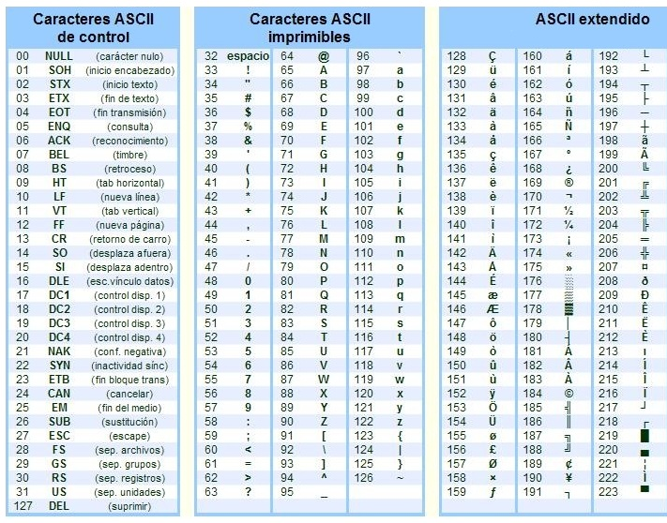

Ascii

Slide 14


ALGORITMO

Slide 15
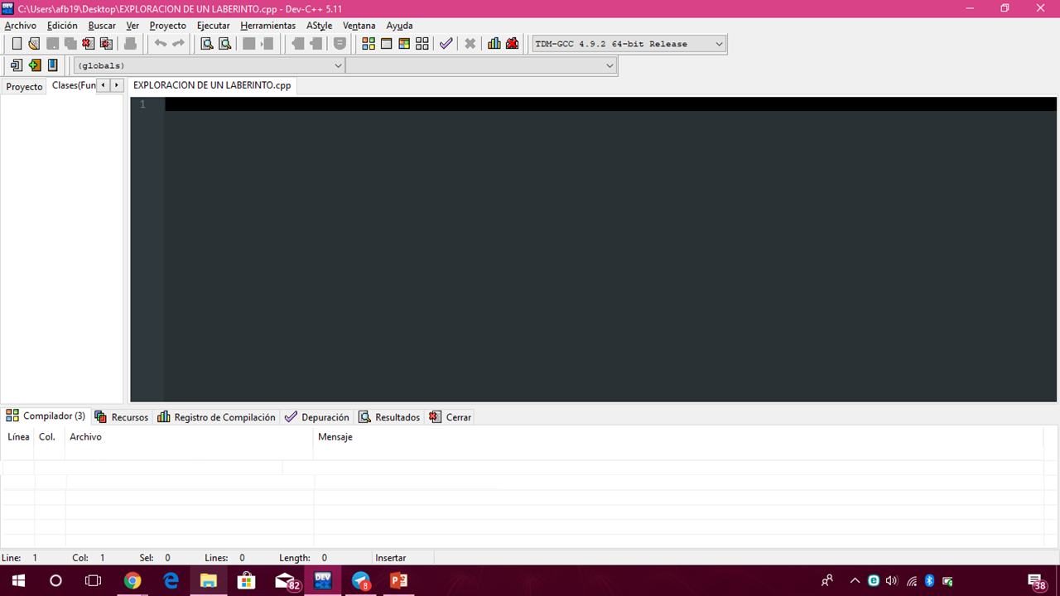
class Wally{
private:
char forma,rastro;
public:
Wally(){
forma=184;
rastro=177;
}
char getForma();
char getRastro();
bool puedeAvanzar(Celda c);
bool encontroRastro(Celda c);
bool encontroSalida(Celda c);
};

Slide 17
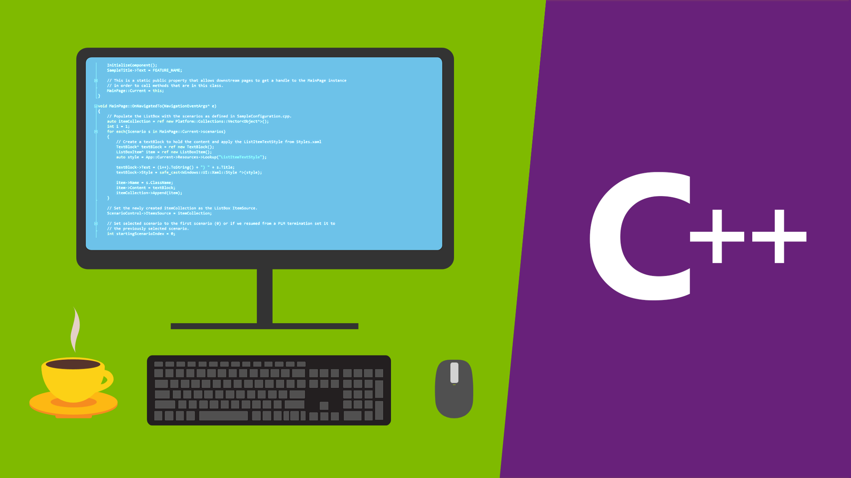
¿Cómo funciona?

Slide 18
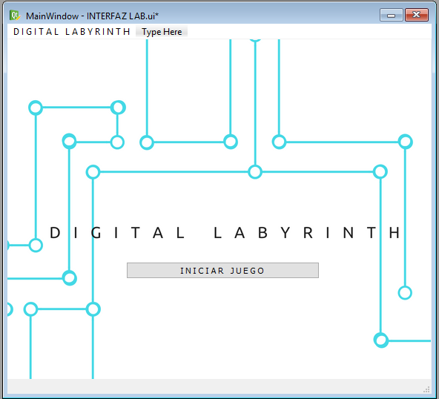
UI

Slide 19

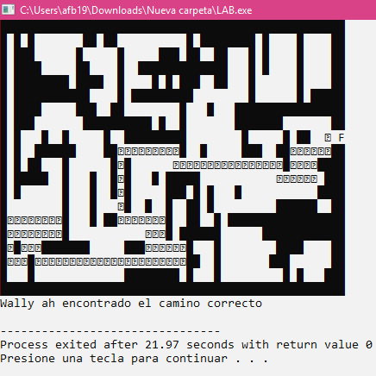

Slide 20
Programas Utilizados

Slide 22

CONCLUSIONES

Slide 23

Los lenguajes de alto nivel se desarrollaron con el objetivo de ser más accesibles y entendibles por la mayoría de programadores, de manera que los programadores pudieran concentrarse más en resolver la tarea o los problemas y no en el lenguaje que la maquina tenía que entender.
C++ surge de fusionar dos ideas: la eficiencia del lenguaje C para poder acceder al hardware al ejecutar tareas que realmente demandaban recursos de memoria; y las ideas de abstracción que representan las el nuevo conceptos de clases y objetos.
El lenguaje C++ presenta grandes herramientas de desarrollo para los programadores como las funciones, bibliotecas, clases y los objetos. De manera que el programador se ocupa de utilizar dichas herramientas para resolver un problema específico.
posee una serie de características que lo hacen distinto del lenguaje C. Aunque es posible verlo como una simple extensión del lenguaje C, en realidad implica un cambio en la forma de pensar por parte del programador.

Slide 24


